Slide 1
Selecting critical features for data classifcation based on machine learning methods
Makine öğrenimi yöntemlerine dayalı veri sınıflandırması için kritik özelliklerin seçilmesi

Slide 2
Problem
Günümüzde yüksek boyutlu veri setleri, makine öğrenimi modellerinin performansını olumsuz etkileyen en büyük zorluklardan biridir. Özellik sayısının artması, hem modelin genelleme kapasitesini düşürebilir hem de eğitim ve test sürelerini uzatarak işlem maliyetlerini artırabilir. Ayrıca, gereksiz ve önemsiz özellikler modelin doğruluğunu düşürebilir.

Slide 3
Çözüm
Özellik seçimi (feature selection), sınıflandırma performansını artırmak için kullanılmış.
Yüksek boyutlu veri setleri üzerinde deneyler gerçekleştirilmiş:Bank Marketing,Car Evaluation Database,Human Activity Recognition Using Smartphones.
Özellik seçimi için kullanılan yöntemler: Random Forest (RF), Boruta ve Recursive Feature Elimination (RFE).
Sınıflandırıcılar (Random Forest, SVM, KNN, LDA) performans açısından karşılaştırılmış.
RF'nin özellik seçimi ve sınıflandırma açısından en iyi sonuçları verdiği gösterilmiş.

Slide 4
Introduction: Ne Yapılmış?
Genel Bilgiler ve Amaçlar:
Yüksek Boyutlu Veri Sorunu: Özellik sayısının artışı, model performansını olumsuz etkileyebilir.
Özellik Seçiminin Önemi: Daha az ve anlamlı özellik kullanımı, eğitim süresini kısaltır, doğruluğu artırır.
Amaçlar:
Random Forest ve diğer yöntemlerle özellik seçimi yaparak sınıflandırma performansını artırmak.
Bank Marketing, Car Evaluation ve Human Activity Recognition veri setleri üzerinde testler yapmak.

Slide 5
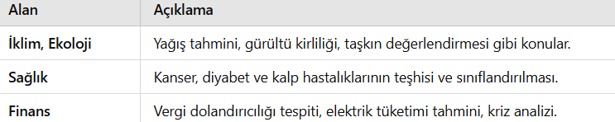
Table 1: Description application of feature selection
Özellik seçiminin, farklı disiplinlerde büyük veri analizi için kritik bir araç olduğu vurgulanmış.

Slide 6
Material and Method
Özellik Seçimi Yöntemleri:
Random Forest (RF): Özelliklerin önem sırasını belirler.
Recursive Feature Elimination (RFE): Önemsiz özellikleri sırasıyla eleyerek model oluşturur.
Boruta: RF tabanlı özellik seçim algoritması, önemli ve önemsiz özellikleri belirler.
Veri Setleri:
Bank Marketing,
Car Evaluation Database,
Human Activity Recognition Using Smartphones.

Slide 7
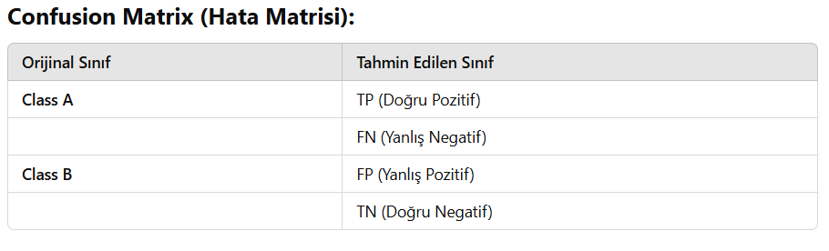
Table2: Confusion Matrix
Hata matrisi, sınıflandırma modellerinin başarı oranlarını değerlendirmek için kullanılmış. Özellik seçiminin sınıflandırma doğruluğuna etkisi test edilmiş.

Slide 8
Classifiers Method Kısmında Neler Yapılmış?
Rastgele Orman (Random Forest): Karar ağaçlarını birleştirerek sınıflandırma doğruluğunu artırır.
KNN (K-En Yakın Komşu): Komşu noktalar arasında mesafe ölçümü yaparak sınıflandırma.
LDA (Doğrusal Ayrım Analizi): Alt boyutlarda sınıflar arası ayrımı en üst düzeye çıkarır.
SVM (Destek Vektör Makineleri): İki sınıfı ayıran en iyi hiper düzlemi bulur.

Slide 9
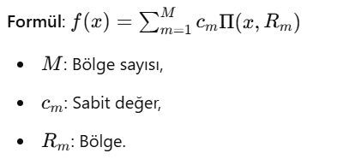
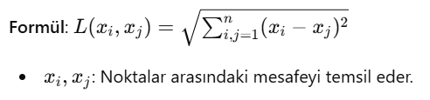
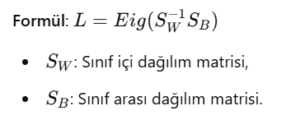
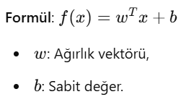
Formüller

Slide 10
Model Performance Evaluation: Ne Yapılmış?
Doğruluk (Accuracy): Modellerin genel doğruluğu hesaplanmıştır.
Kesinlik ve Hatırlama: Pozitif sınıflar için doğruluk oranları ölçülmüştür.
Kappa Katsayısı: Model tahminlerinin rastgele seçimden daha iyi olup olmadığı ölçülmüştür.
ROC ve AUC Eğrisi: Modellerin ayırt edici gücü analiz edilmiştir.
Bootstrap Stratejisi: Model doğruluğunun güvenilirliğini artırmak için kullanılmıştır.

Slide 11
Doğruluk (Accuracy) Hesaplama:
Sınıflandırma modellerinin genel doğruluğu, hata matrisi kullanılarak hesaplanmıştır.
Doğruluk Formülü: Accuracy=TP+TNTP+TN+FP+FN\text{Accuracy} = \frac{TP + TN}{TP + TN + FP + FN}Accuracy=TP+TN+FP+FNTP+TN​
Kappa Katsayısı:
Modelin tahminlerinin rastgele bir sınıflandırmadan daha iyi olup olmadığını ölçer.

Slide 12
ROC ve AUC Eğrisi:
ROC Eğrisi (Receiver Operating Characteristic): Modelin, farklı eşik değerlerinde doğru ve yanlış pozitif oranlarının nasıl değiştiğini gösterir.
AUC (Area Under the Curve): ROC eğrisinin altında kalan alan, modelin ayırt edici gücünü temsil eder.
Bootstrap Stratejisi:
Doğruluk tahminlerinin güvenilirliğini artırmak için bootstrap yöntemi uygulanmıştır.
Bu yöntem, çapraz doğrulama yerine hataları yeniden örnekleme yoluyla tahmin eder.
Özellik Seçiminin Etkisi:
RF, Boruta, ve RFE yöntemleriyle seçilen özelliklerin kullanımı ile tüm özelliklerin kullanımı karşılaştırılmıştır.
Seçilen özellikler ile model performansında önemli bir iyileşme olduğu gösterilmiştir.
Konuyla Bağlantısı:
Model değerlendirme, özellik seçimi yöntemlerinin sınıflandırma doğruluğunu nasıl etkilediğini anlamada kritik bir aşamadır.
Bu kısımda, Random Forest gibi yöntemlerin diğer özellik seçimi tekniklerine göre daha yüksek doğruluk sağladığı vurgulanmıştır.
Özellikle, üç farklı veri setiyle yapılan deneylerde, seçilen özelliklerle çalışan modellerin daha hızlı ve yüksek doğrulukla çalıştığı kanıtlanmıştır.

Slide 13
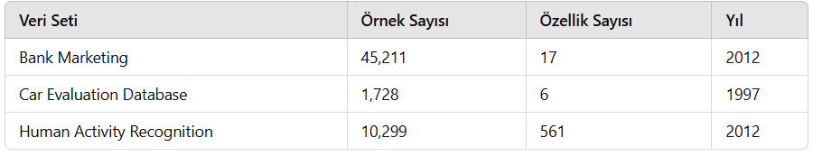
Table 3: Veri Setlerinin Özellikleri ve Konuyla Bağlantısı
Tablo, veri setlerinin boyutunu gösterir. Özellikle yüksek boyutlu veri setlerinde (561 özellik) özellik seçiminin önemini vurgulamak için verilmiştir.

Slide 14
Table 4 ve Table 5: Özellik Tanımlamaları
Table 4: Bank Marketing Özellikleri
Örnek:
Age: Müşterinin yaşı (sayısal).
Job: Meslek türü (kategorik).
Table 5: Car Evaluation Özellikleri
Örnek:
Buying: Araba satın alma maliyeti (v-high, high, med, low).
Feature ve Value kısımlarından oluşan tablolardahangi değişkenlerin model performansını artırabileceğini belirlemek için kullanılmıştır.

Slide 15
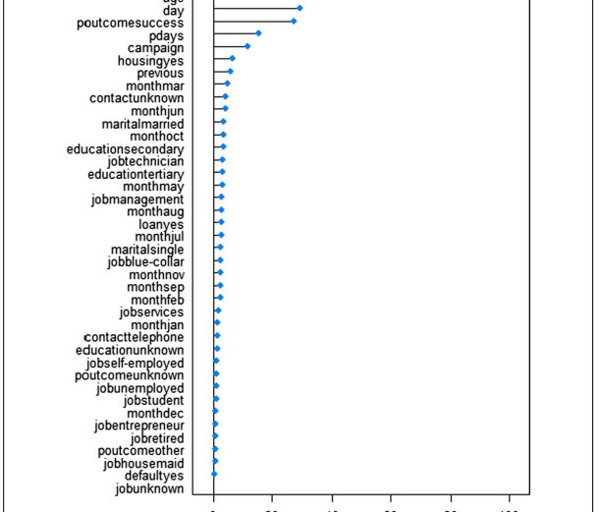
Figure2:RF kullanılarak Banka Pazarlama Veri Setinin her değişkeni için özellik önem dereceleri
En Önemli Özellikler:Duration: Müşteri ile yapılan son görüşme süresi.
Balance: Müşterinin ortalama yıllık bakiyesi.
Age: Müşterinin yaşı.
Pdays: Son kampanyadan bu yana geçen gün sayısı.
Campaign: Mevcut kampanya boyunca yapılan görüşme sayısı.
Housing: Müşterinin konut kredisi olup olmaması.
Özellik seçimi yapılmadan kullanıldığında tüm özelliklerin eşit şekilde etkili olabileceği varsayılır. Ancak bu figür, bazı özelliklerin sınıflandırma doğruluğuna çok daha fazla katkı sağladığını göstermektedir.Örneğin, Duration en önemli özelliklerden biri olarak dikkat çekmiştir.

Slide 16
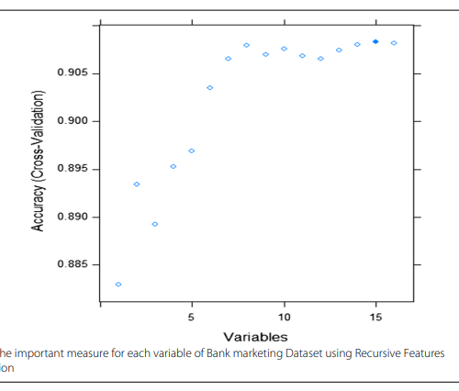
Figure 3: Recursive Feature Elimination (RFE) ile Özellik Seçimi
Bu figür, RFE algoritması kullanılarak elde edilen özelliklerin önem derecelerini göstermektedir.RFE, özellikleri sırasıyla eleyerek yalnızca en önemli olanları seçer.Sonuç: RFE ile seçilen özellikler şunlardır:Duration,
Balance,
Pdays,
Age.
RFE ile seçilen özelliklerin sınıflandırma modeli için anlamlı bir fark yarattığı gözlemlenmiştir.Özellik seçimi, veri boyutunu azaltarak hem işlem süresini kısaltmış hem de sınıflandırma doğruluğunu artırmıştır.

Slide 17
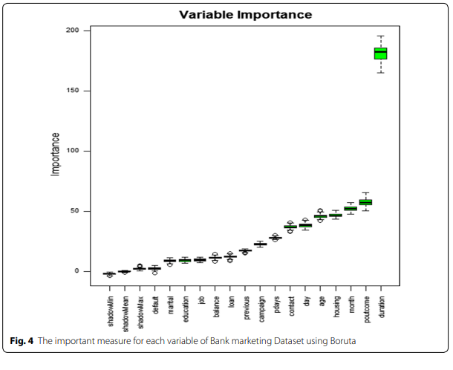
Figure 4: Boruta ile Özellik Seçimi
Bu figür, Boruta algoritmasıyla elde edilen önemli ve önemsiz özellikleri karşılaştırmaktadır.Boruta, RF'ye dayalı bir algoritma olup, değişkenlerin önemini değerlendirerek şunları belirler:Kesinlikle Önemli Özellikler (Confirmed):
Duration, Balance, Age, Pdays.
Önemsiz Özellikler (Rejected):
Contact, Day, Month.
Belirsiz Özellikler (Tentative):
Bazı özellikler hem önemli hem de önemsiz arasında bir değerlendirmede kalmıştır.
Boruta, özellik seçimini daha katı bir şekilde gerçekleştirmektedir.
Özellikle Duration gibi değişkenlerin kritik olduğu ve bazı özelliklerin sınıflandırma doğruluğuna önemli bir katkı sağlamadığı kanıtlanmıştır (Contact, Day, Month gibi).

Slide 18
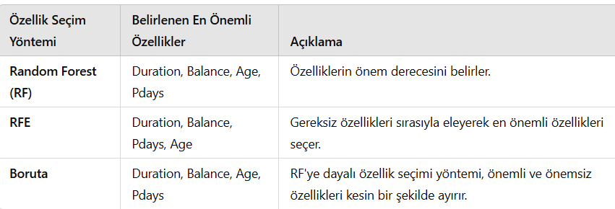
Figure 2, 3 ve 4 Arasındaki Karşılaştırma
Sonuç
Tüm yöntemler, Duration ve Balance değişkenlerinin sınıflandırma doğruluğu için en kritik değişkenler olduğunu göstermiştir.
Özellikle Boruta, özelliklerin kesin önemini belirlemede daha katı bir yaklaşım sergiler.Bu figürler, farklı yöntemlerin özellik seçimi sürecinde nasıl etkili sonuçlar verdiğini ve model performansını nasıl iyileştirdiğini göstermektedir.

Slide 19
Results and Discussion: Ne Yapılmış?
Genel Değerlendirme:
Özellik seçimi, sınıflandırma doğruluğunu artırmıştır.
Random Forest, en yüksek doğruluk oranına ulaşmıştır.
Özellik seçimi ile işlem süresi kısaltılmış, model karmaşıklığı azalmıştır.

Slide 20
Conclusions and Future Work
Sonuçlar:
RF, sınıflandırma ve özellik seçimi açısından en iyi yöntem olarak belirlenmiştir.
Özellik seçimi ile işlem süresi kısaltılmış, model doğruluğu artırılmıştır.
Gelecek Çalışmalar:
QUEST ve Boosting Algoritmalarının Denenmesi: Gradient Boosting, XGBoost gibi yöntemlerle doğruluğun artırılması.
Derin Öğrenme Entegrasyonu: Özellik seçimiyle CNN tabanlı modellerin performansının test edilmesi.
Yeni Veri Setleri: Farklı veri setleriyle metodolojinin genişletilmesi planlanmıştır.

Slide 21
TEŞEKKÜRLER
Bu sunumu izlediğiniz ve zaman ayırdığınız için teşekkür ederim.

